Slide 1






Drinking with Body signal

Slide 2
Overview
01
02
03
Tổng quan (Abstract)
Giới thiệu (Introduction)
Phân tích dữ liệu (Data Analysis)
04
Kết quả & Kết luận (Results - Conclusion)

Slide 3

01
Abstract

Slide 4
Khi bạn đi khám sức khỏe tổng quát, thông thường sẽ nhận được các kết quả và thông tin sau:
Kết quả Kiểm tra cơ bản
Xét nghiệm Máu (Blood Tests)
Xét nghiệm Nước tiểu (Urine Tests)
Kiểm tra BMI (Body Mass Index)

Slide 5
02
Introduction

Slide 6
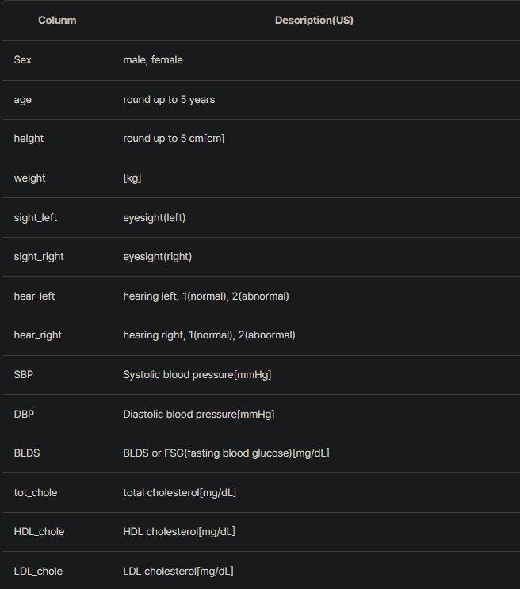
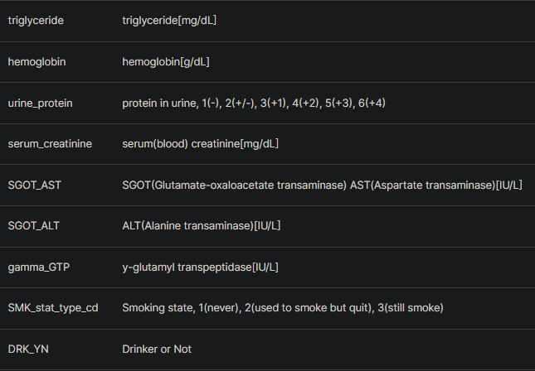
About Dataset
Source: kaggle
https://www.kaggle.com/datasets/sooyoungher/smoking-drinking-dataset/data

Slide 7
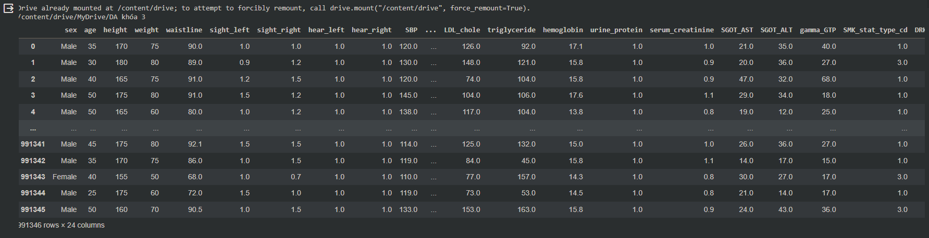
About Dataset

Slide 8
03
Data Analysis

Slide 9
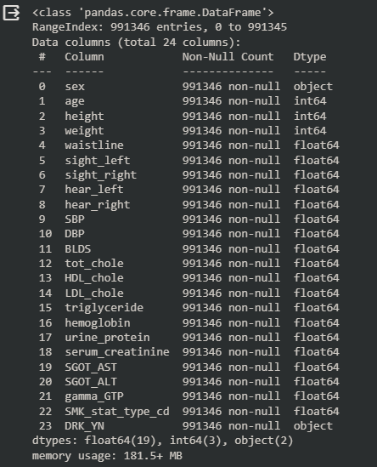
Data analysis - Processing
Remove null, duplicates
Format

Slide 10
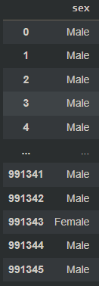
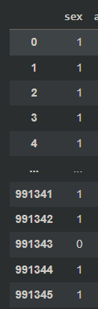
Data analysis - Processing
Remove null, duplicates
Format

Slide 11
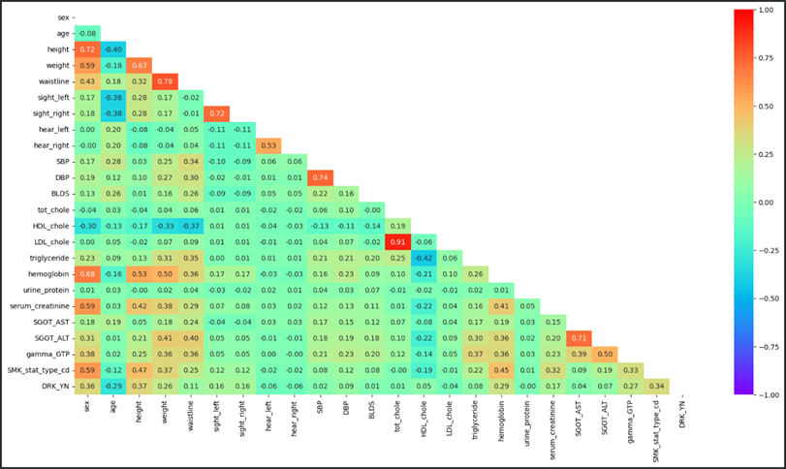
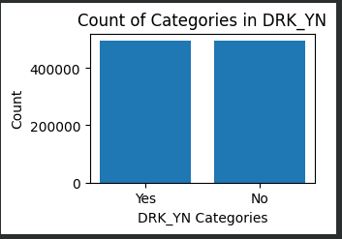
Data analysis - Processing

Slide 12
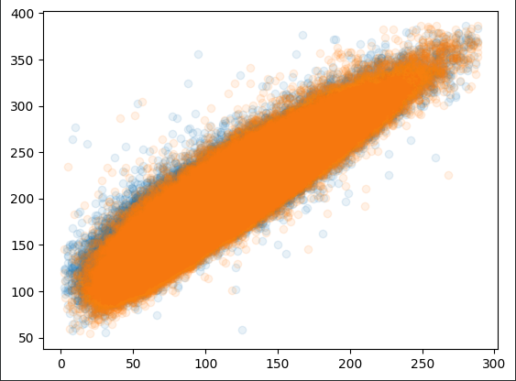
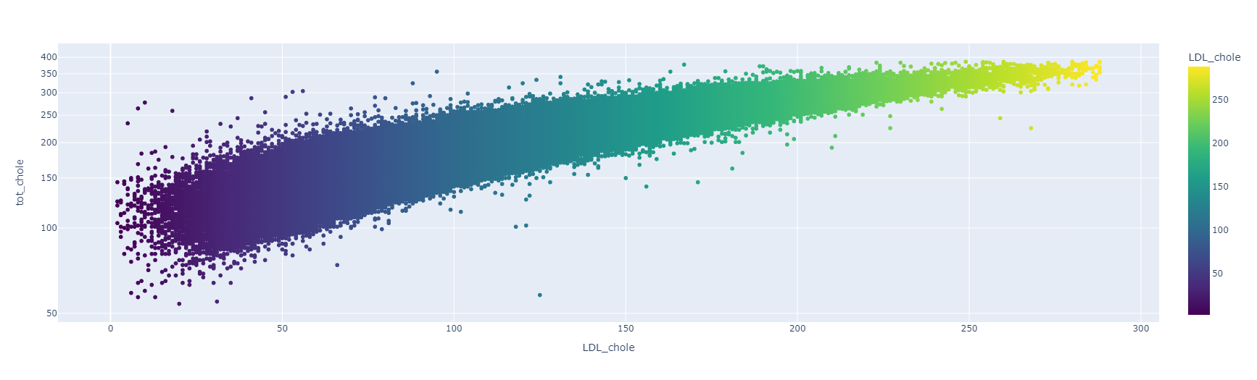
Scatter plots
Tot_chole: total cholesterol
LDL_chole: low density lipoprotein cholesterol
HDL_chole: high density lipoprotein cholesterol

Slide 13
04
Result & Conclusion

Slide 14


Result
Logistic Regression
Decision Tree

Slide 15
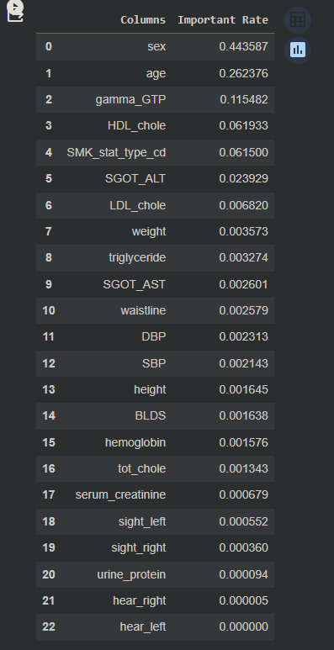
Conclusion

Slide 16

Thanks!

